Slide 1
大模型蒸馏
Llm-deploy 团队 2024-12

Slide 2
学习目标
明白大模型蒸馏的概念和知识架构
理解白盒蒸馏的概念和典型算法
理解黑盒蒸馏的概念和典型算法
能够亲自动手蒸馏一个GPT-2

Slide 3


大模型蒸馏的概念
Knowledge
(Maybe one aspect)
当学生模型和教师模型是同一模型，就是自蒸馏。
Student
Teacher
与传统蒸馏的区别：是大模型与传统模型的区别！（作者观点）
传统模型的能力是单一的，所擅长的任务也是单一的，所以蒸馏时仅仅是为了压缩模型的体积，而保持原本能力不下降。但是大模型所擅长的任务有很多，蒸馏时往往针对某一项能力蒸馏。也因为这个原因，大模型蒸馏的目的不仅是压缩体积，可以去研究和探索。比如可以利用自蒸馏来提升大模型本身的能力。

Slide 4
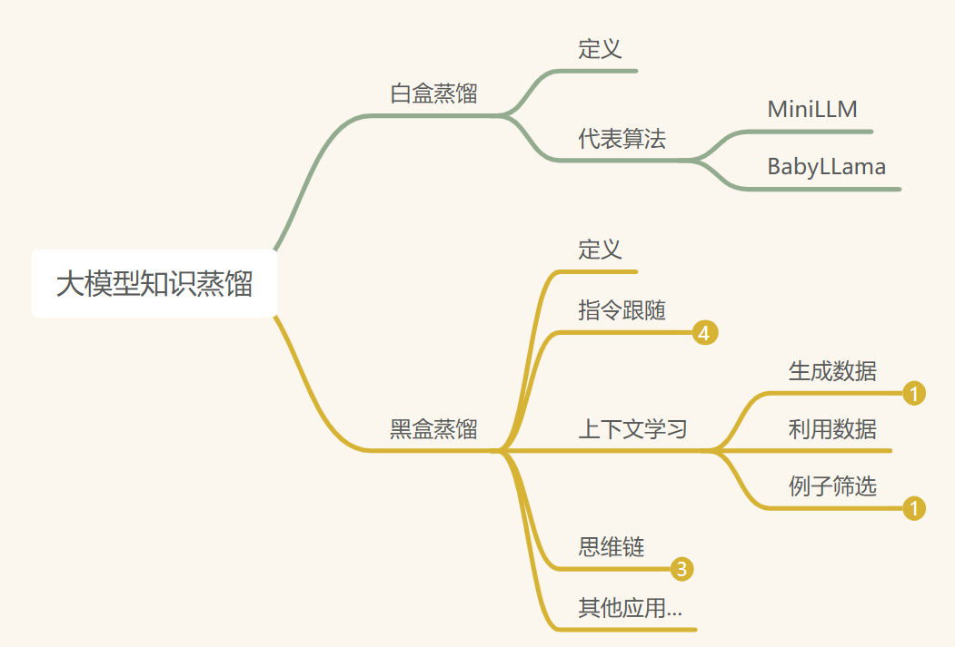
大模型蒸馏的知识结构
有点像SFT，如何你懂微调，学起来会很轻松

Slide 5
白盒蒸馏的概念

